Slide 1
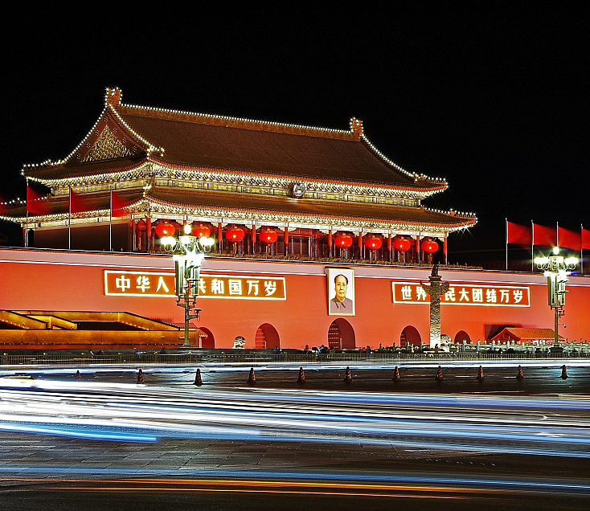
Čína a její postavení v mezinárodních vztazích

Slide 2
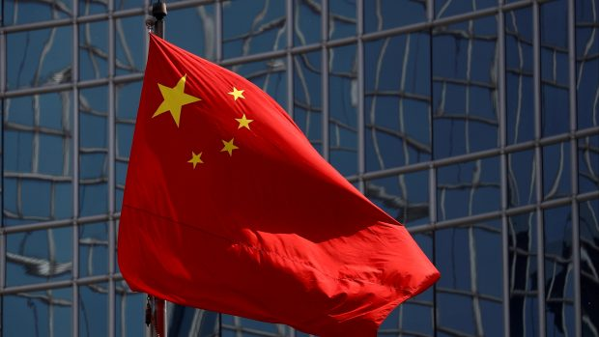
Čína
od roku 1964 vlastní jaderné zbraně
od roku 1971 stálým členem Rady bezpečnosti OSN
od roku 2010 druhou největší ekonomikou světa
od roku 2012 druhý nejvyšší rozpočet na armádu

Slide 3
Zahraniční politika
Není členem žádné vojenské aliance a prosazuje nezávislou zahraniční politiku
Důraz na územní integritu (Tibet, Xinjiang a Tchaj-wan)
Hlavní metodou řešení sporů – dialog a pragmatismus (vzájemně výhodné řešení)
2013 změna dosavadní politiky „taoguangyanghui“(udržování nízkého profilu) na „fenfayouwei“ (usilování o úspěch)
Změna z čistě ekonomických vazeb na politickou spolupráci, více se zapojovat do mezinárodních témat (zejména bezpečnostních)
Původní strategie: země se pasivně adaptovala na změny v mezinárodním systému – za účelem skrytí potencionálu země

Slide 4
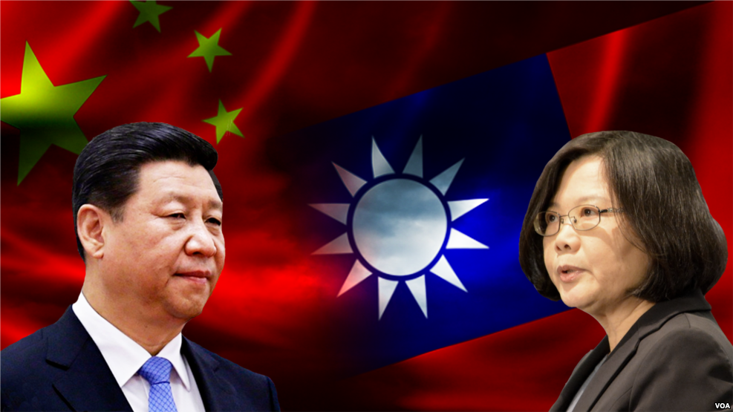
Čína a Tchaj-wan
Považuje Tchaj-wan za překážku rozšiřování čínského obchodu do Asie a vlivu v ní
Snaha o znovusjednocení pod heslem „jedna země, dva systémy“
Politika „jedné Číny“ – vytvoření diplomatických podmínek pro budoucí hladké připojení zpátky k ČLR (snaha izolovat Tchaj-wan, kdy nemohou třetí země udržovat diplomatické styky zároveň)
Nejvíce vadí demokratické volby – nekompatibilní s čínským systémem
2015 investovala Čína do armády 215 miliard dolarů zatímco T-W jen 10,7
Čile spolu obchodují – 2015 jejich obchod 200 miliard dolarů
40 % exportu Tchaj-wanu do Číny, 70 000 T-W firem zde podniká a v Šanghaji žije až milion Tchajwanců

Slide 5
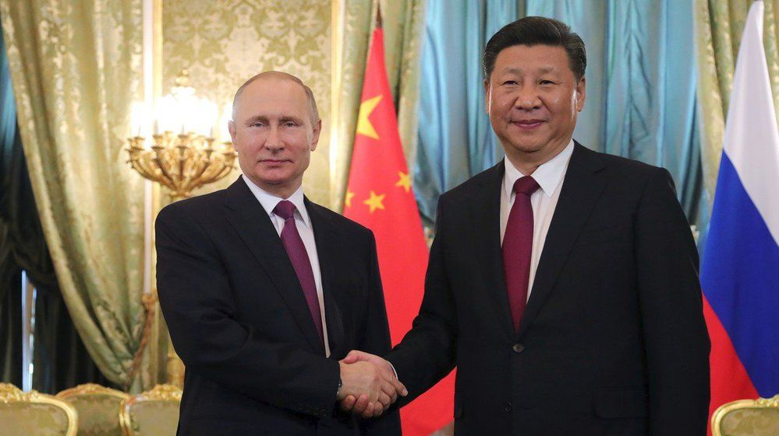
Vztahy s Ruskem
Rusko pro Čínu strategickým partnerem
Čína především tři zájmy: vojenský, přírodní zdroje a stabilita ve střední Asii
Rusko zájem o čínské investice – ekonomiky obou se vzájemně doplňují a potřebují
1991-2013 Čína 80 % vojenské techniky nakoupila v Rusku
Obě země konají společná vojenská cvičení
V klíčových zahraničně-politických otázkách demonstrují strategickou spolupráci
Od r. 2001 rusko-čínská dohoda o přátelství
Rusko dodává zejména ropu, zemní plyn a uhlí, Čína naopak strojní zařízení a spotřební zboží

Slide 6
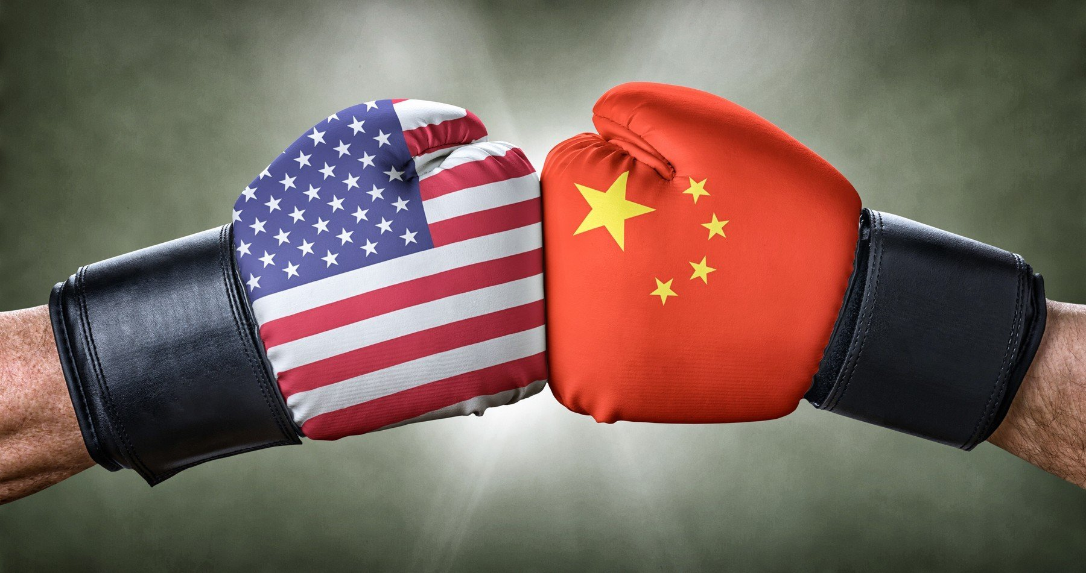
Vztahy s USA
Největší rival Číny – soupeří o pozici největší ekonomiky světa a postavení v asijsko-pacifickém regionu
2018 ekonomická válka – různá obchodní odvětví zatížena celními tarify (např. dovoz hliníku, oceli, solárních panelů či praček)
Zákaz využívání čínských výrobků Huawei a čínských superpočítačů
Trump označil covid za čínskou chřipku – v Číně jeho chování za tyranské a urážející
Nyní snaha o uklidnění vztahů a návratu ke kooperaci
Dle ČLR by vztahy měly vycházet ze vzájemné spolupráce, nekonfrontační politiky a vzájemného respektování odlišných politických systémů

Slide 7
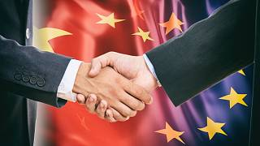
Čína a Evropská unie
2003 ustanoveno strategické partnerství mezi Čínou a Evropskou unií
Vrcholem vztahů je každoroční summit EU-Čína
Čína vidí ve vztahu k EU rostoucí potřebu po prohloubení spolupráce v ekonomice, udržitelném rozvoji, globálním řízení a v boji proti terorismu

Slide 8
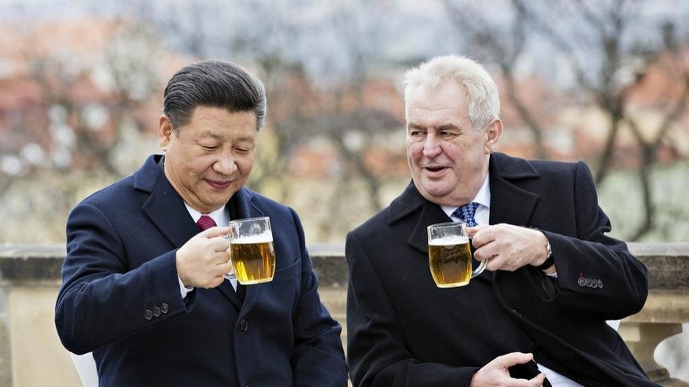
Vztahy s ČR
Snaha M. Zemana navázat blízké vztahy prostřednictvím ekonomické diplomacie
Kritika po neuskutečněných čínských investicích ve výši 95 mld. Kč
Varování BIS před využitím čínských technologií pro telekomunikační sítě
2019 stěžování na názory některých politiků ohledně demonstrací v Hongkongu
Vypovězena sesterská smlouva Praha-Peking kvůli politickému obsahu
Další zhoršení vztahů po cestě předsedy senátu na Tchaj-wan – vyhrožování negativními politickými a ekonomickými důsledky

Slide 9
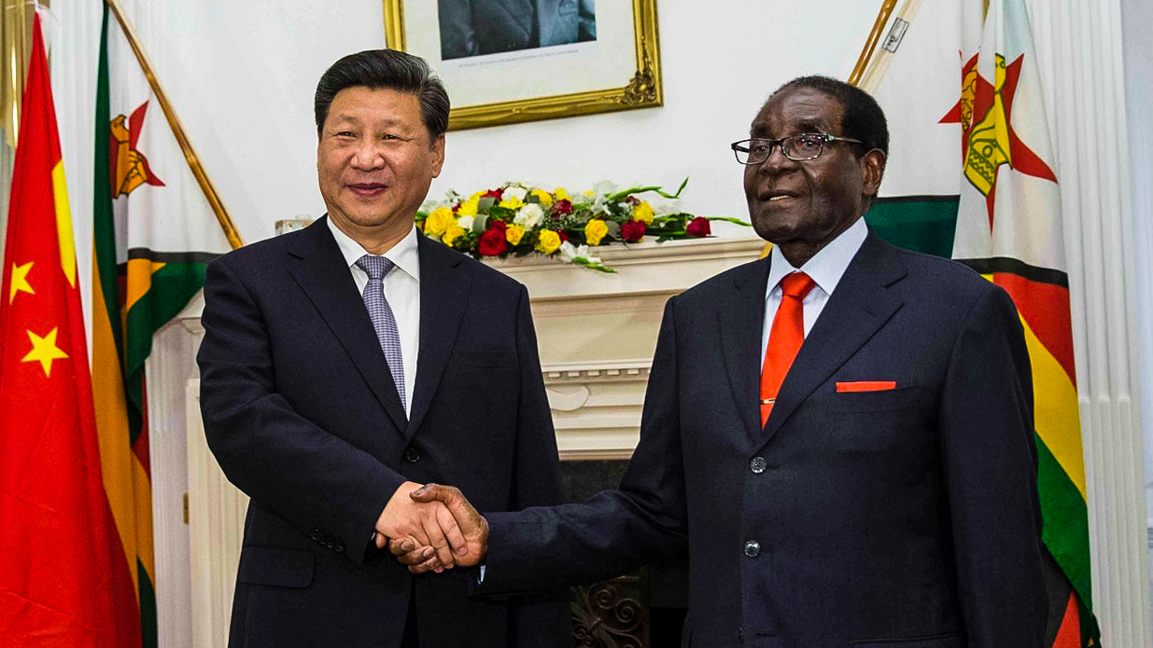
Zaměření na Afriku
2018 označena Afrika za naprostý základ zahraniční politiky – angažmá prakticky všude kde vláda uzná politiku jedné Číny
Export čínské ideologie – vzdělávací a výměnné pobyty pro africké lídry
Silná propaganda – v očích Afričanů Čína jako globální hráč číslo jedna
Sympatie k Číně hlavně díky deklaraci nevměšování se do vnitřních záležitostí partnerských států (nekritizování nedemokratických vlád)
Z Afriky dovoz hlavně nerostných surovin (kovy, paliva)
Do Afriky levné spotřební zboží dostupné pro všechny, textil a dopravní prostředky
Přímé zahraniční investice Číny a půjčky – budování infrastruktury, energetiky, zdravotnictví, zemědělství, průmyslu, vojenského sektoru a komunikačních sítí (již přes 3,2 bilionu korun)
Výhodnější podmínky a ochota Číny – např. zbudování přehrady Ghana splatila v kakaových bobech
S některými státy uzavírá vojenské dohody a exportuje spoustu zbraní
V některých zemích už dokonce výuka čínštiny převažuje nad výukou Aj (povinné hodiny čínštiny mají např. v Keni, Ugandě nebo JAR)
Problémem však zůstává ohrožení životního prostředí (př. drancování nerostného bohatství)
Zajímavost – Zimbabwe zavede jako oficiální měnu čínský jüan výměnou za smazání dluhu

Slide 10
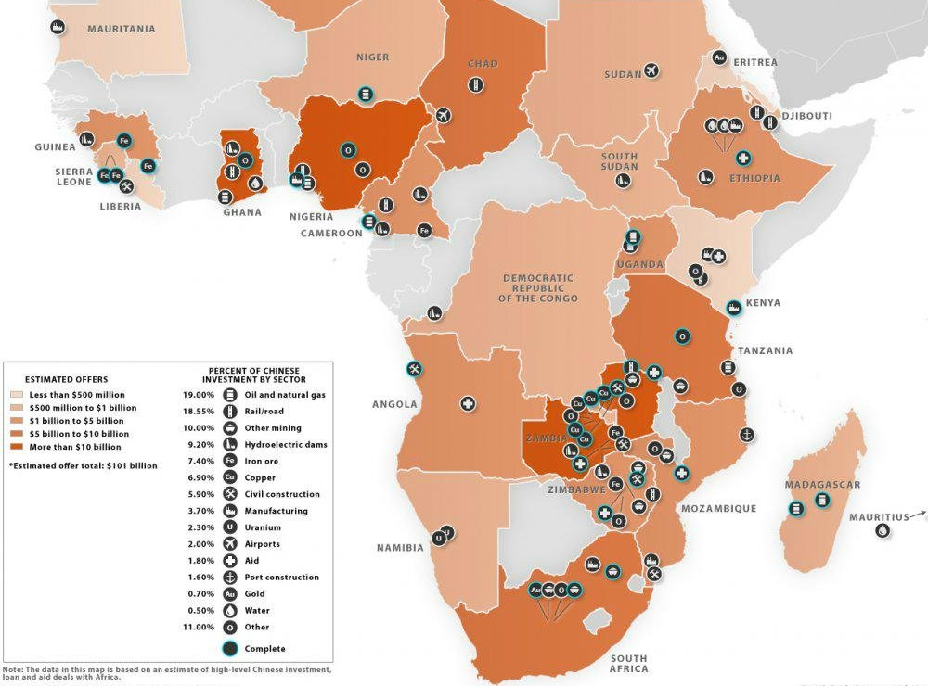

Slide 11
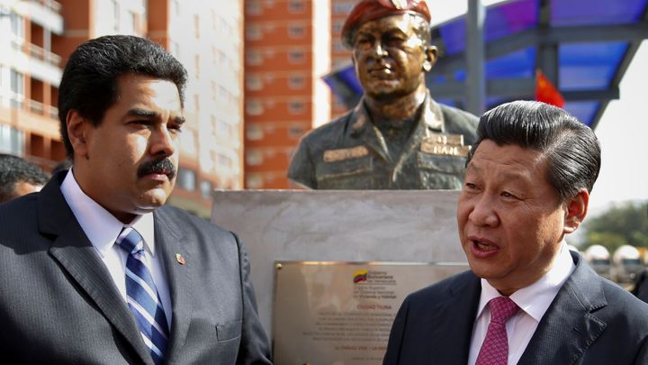
Čína v Jižní Americe
Další investice v J Americe (v plánu až 12 bilionů korun)
V plánu železnice spojující Pacifik s Atlantikem (mezi Peru a Brazílií)
Od 2009 Čína největším obchodním partnerem Brazílie
Do J Ameriky dováží obrovské množství spotřebního zboží, elektroniky a spotřebičů, do Brazílie a Argentiny dokonce vlaky pro metro a železnici
Do Číny naopak proudí např. sója či železo
Stavba nového průplavu v Nikaragui
Sociální bydlení, energetické projekty a čínské továrny ve Venezuele

Slide 12
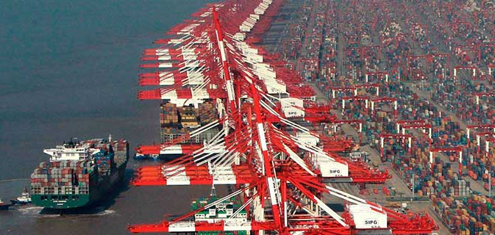
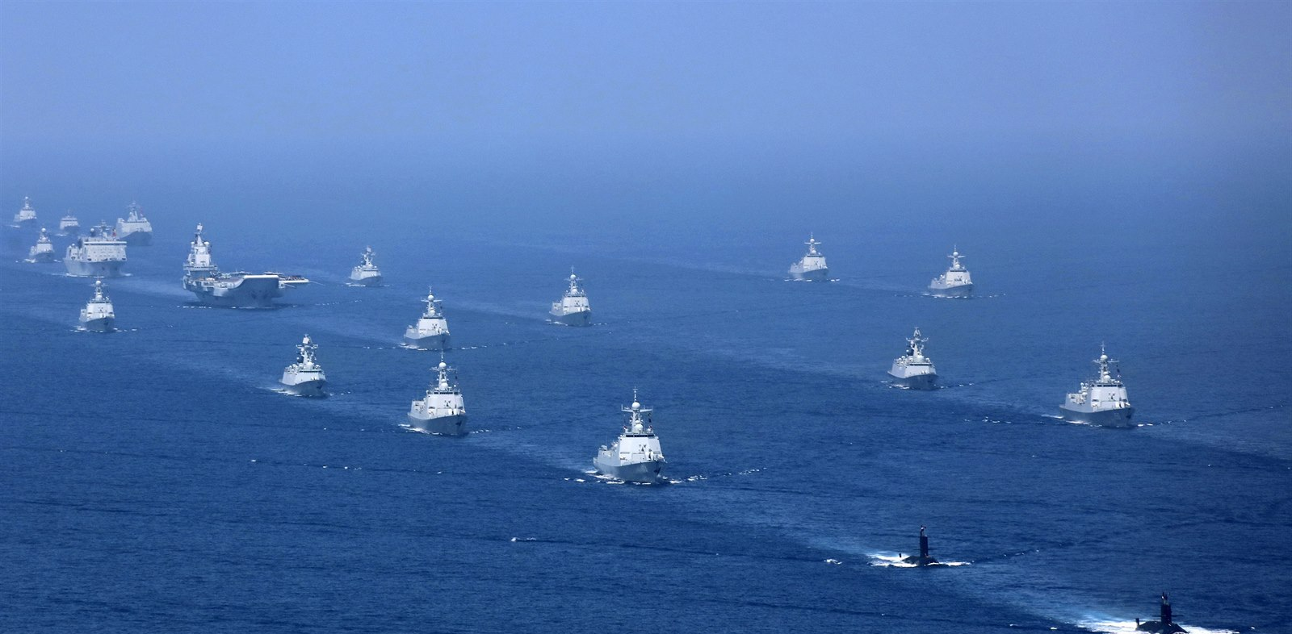
Čínská orientace na moře
Obrat k mořským zájmům v důsledku ekonomického růstu
Expanze díky příklonu k velkým námořním ekonomikám (např. Japonsko, J. Korea, Singapur, atd.)
Symbolem vzestupu je rozmach přístavního města Šanghaj
2012 Čína prohlásila, že se stane námořní mocností = budování flotily
Budoucí konflikty a napětí mezi Čínou s okolním světě pravděpodobně na moři
Dlouhodobý geopolitický cíl – námořně obklíčit Tchaj-wan

Slide 13
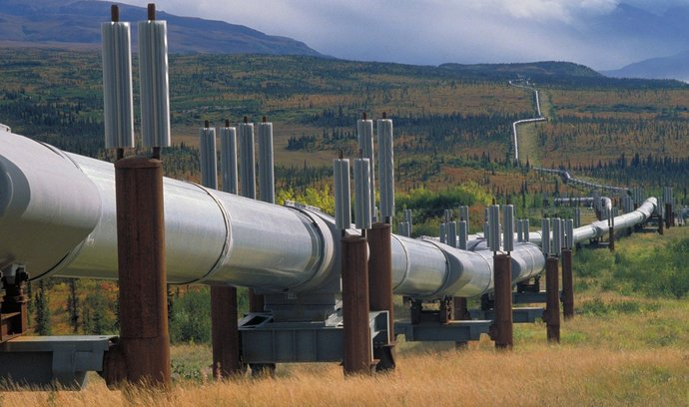
Surovinová závislost
Dnes druhým největším spotřebitelem i dovozcem ropy (po USA)
1993 spotřeba ropy převýšila domácí produkci
60 % ropy ze zahraničí, vzrůstající trend i u plynu
Nejvíce ropy z Ruska a Angoly
Dále z šíitského Íránu a sunnitské Saudské Arábie = pravděpodobný svár konfliktu
Strategie go out – poohlíží se po strategických zdrojích téměř po celé planetě (ukázkovým příkladem Afrika, za ropu platí téměř čímkoliv – od budování škol, silnic, nemocnic, pracovních příležitostí až po pokládku kabelů pro TV vysílání)

Slide 14
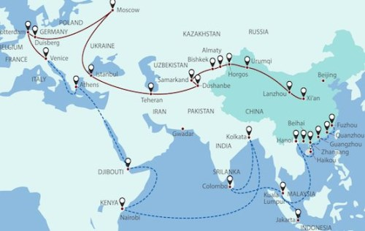
Nová Hedvábná stezka
Komplexní obchodní, finanční, politická a bezpečnostní strategie
Investice v řádu bilionů dolarů – spolupráce se stovkou zemí
Dvě hlavní obchodní cesty: po souši do střední Asie, Ruska a dále do Evropy; po moři přes Indický subkontinent, kolem Bengálského zálivu, přes Indický oceán k východním břehům Afriky a dále skrz Suezský průplav do Evropy (z východního pobřeží Číny až do Rotterdamu)
Plán na vybudování sítě rychlovlaků, dálnic, přístavů, plynovodů a ropovodů a další infrastruktury
Cílem: zlepšení komunikace a infrastruktury na trase, usnadnění obchodu, zvýšení obchodu s EU a posílení peněžního oběhu
V praxi: lepším vývozem zboží, kapitálu a práce snížit domácí nadprodukci a pomoci internacionalizaci čínské měny

Slide 15
Zdroje:
https://www.iir.cz/drak-anebo-papirovy-tygr-pozice-ciny-v-21-stoleti
https://ceskapozice.lidovky.cz/recenze/zmena-postaveni-ciny-ve-svete-prinasi-novou-geopolitickou-hrozbu.A180413_141917_pozice-recenze_lube
https://sinopsis.cz/zahranicni-politika-clr-a-mezinarodni-postaveni-tchaj-wanu/
https://www.irozhlas.cz/zpravy-svet/mezinarodni-vztahy-rusko-cina-dohoda-o-pratelstvi-putin-si-tin-pching_2106281831_aur
https://www.businessinfo.cz/navody/cina-souhrnna-teritorialni-informace/2/#1.2
https://infografiky.ihned.cz/hedvabna-stezka/r~e118265059f011e9b6a9ac1f6b220ee8/
https://www.google.cz/url?sa=i&url=https%3A%2F%2Fwww.investicniweb.cz%2Fekonomika-politika%2Fpruzkum-firmy-se-boji-ze-spory-mezi-usa-cinou-potrvaji-roky&psig=AOvVaw1p1K_-vOH1uZwO9N27UH8Y&ust=1636487745012000&source=images&cd=vfe&ved=0CAsQjRxqFwoTCJDGpI_GifQCFQAAAAAdAAAAABAD
https://www.google.cz/url?sa=i&url=https%3A%2F%2Fwww.denik.cz%2Fstaty-mimo-eu%2Feu-cina-investicni-dohoda-20210301.html&psig=AOvVaw2X1mNiu8TKlcJi3FIiTyex&ust=1636487814250000&source=images&cd=vfe&ved=0CAsQjRxqFwoTCLCbuazGifQCFQAAAAAdAAAAABAD
https://www.google.cz/url?sa=i&url=https%3A%2F%2Fwww.e15.cz%2Fthe-student-times%2Fcina-ma-v-cesku-vliv-a-spolecnost-na-to-neni-pripravena-varuji-sinologove-1341942&psig=AOvVaw2nlyb4xcnqt4sIE862SfLT&ust=1636487867934000&source=images&cd=vfe&ved=0CAsQjRxqFwoTCMjM3sPGifQCFQAAAAAdAAAAABAD
https://www.google.cz/url?sa=i&url=https%3A%2F%2Fwww.e15.cz%2Fbyznys%2Fprumysl-a-energetika%2Fropovod-forties-privadejici-ropu-ze-severniho-more-je-opet-v-provozu-1341643&psig=AOvVaw113mKnKorCFlMD6czhAHNg&ust=1636488381679000&source=images&cd=vfe&ved=0CAsQjRxqFwoTCICtprrIifQCFQAAAAAdAAAAABAD
https://www.google.cz/url?sa=i&url=https%3A%2F%2Fwww.idnes.cz%2Fzpravy%2Fzahranicni%2Fcina-tchaj-wan-letadlova-lod-namorni-cviceni.A200412_193303_zahranicni_zaz&psig=AOvVaw16-U5hI3fjL_KHl4x81XTi&ust=1636488430477000&source=images&cd=vfe&ved=0CAsQjRxqFwoTCMDhkdDIifQCFQAAAAAdAAAAABAD
https://www.pkimex.com/wp-content/uploads/P%C5%99%C3%ADstav-Shanghai-%C4%8C%C3%ADna-1280x320.jpg
https://www.iir.cz/cinska-energeticka-politika-vuci-africe
https://www.politikaspolecnost.cz/wp-content/uploads/2020/05/%C4%8C%C3%ADnsk%C3%BD-vliv-v-Africe-Riziko-nebo-v%C3%BDzva-pro-EU-IPPS.pdf
https://www.irozhlas.cz/ekonomika/cinane-chteji-posilit-svuj-vliv-v-jizni-americe-chystaji-tam-stamiliardove-investice_201505181007_vkourimsky

